Slide 1
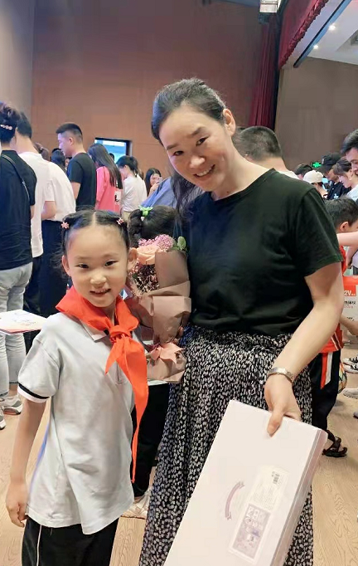

我是光荣升旗手
大家好，我是二（六）班的王梦琪。今天我很荣幸能成为一名升旗手，我感到无比的骄傲和自豪。因为在我心中升旗手是一个神圣、光荣的职位。我是一个热心的女孩，平时，我乐于助人，热爱劳动，成绩优良，热心帮助同学，能和同学们和睦相处。在此，我要感谢培养、教育我的老师，感谢关心、帮助我的同学，是你们的鼓励和帮助才有我今天的成长。
在学校里，我是老师的小助手，能认真为班级服务；在家里，我是妈妈心中的小能手，能按要求完成力所能及的家务。我喜欢舞蹈和手工活。但是我也有不足之处，比如做事情有点慢、有时也会粗心等等。希望在老师和同学们的帮助下，我能不断进步，成为更优秀少先队员。
2021.6.22首批入少先队

Slide 2
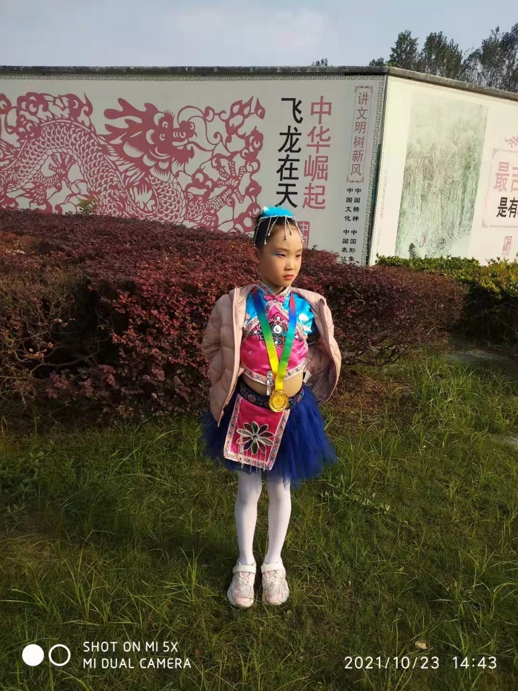
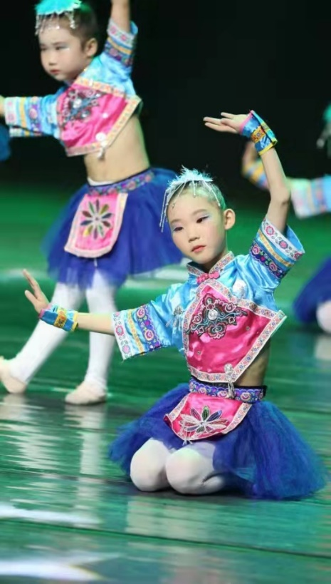
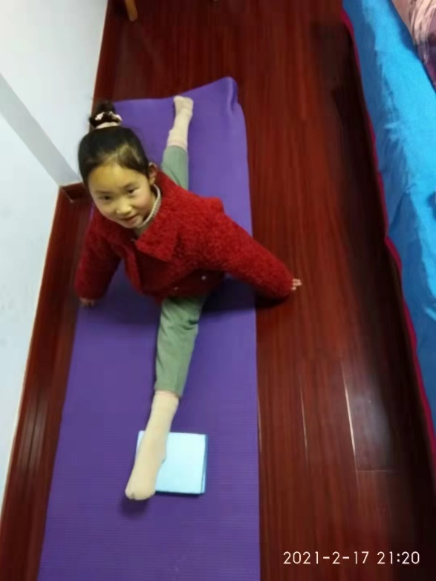
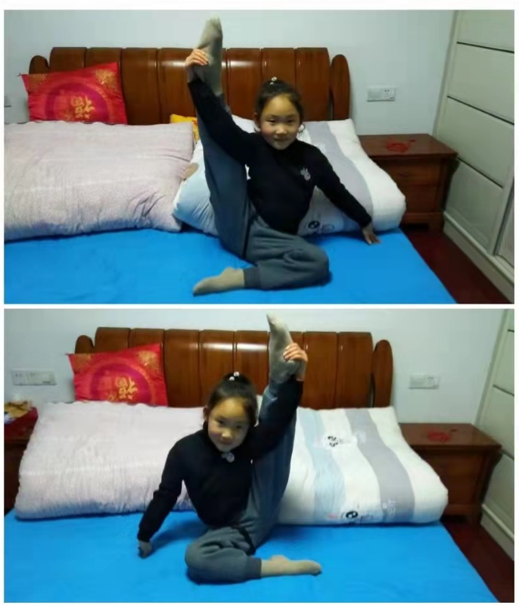
下面我和大家分享下我的舞蹈学习
表演现场的我
居家练习的我
银铃笙笙演出获得团体一等奖

Slide 3
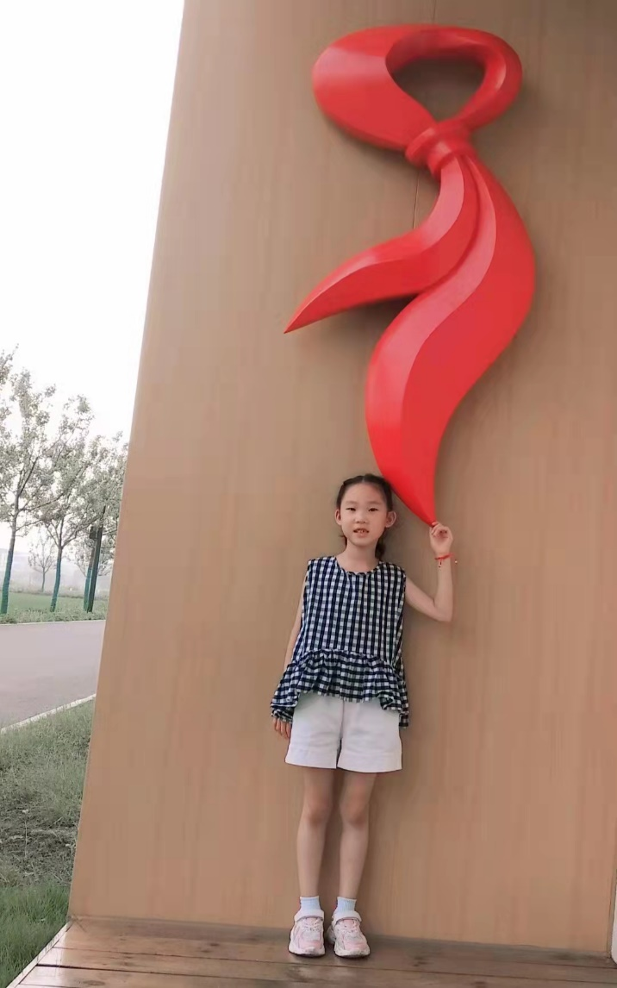
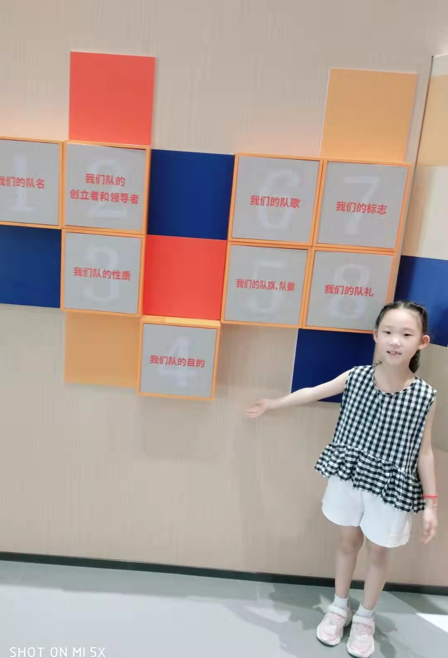
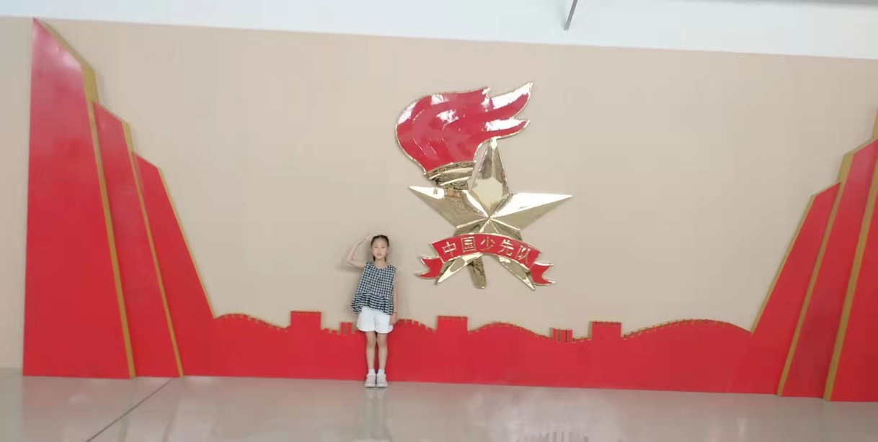
我们是社会主义接班人

Slide 4
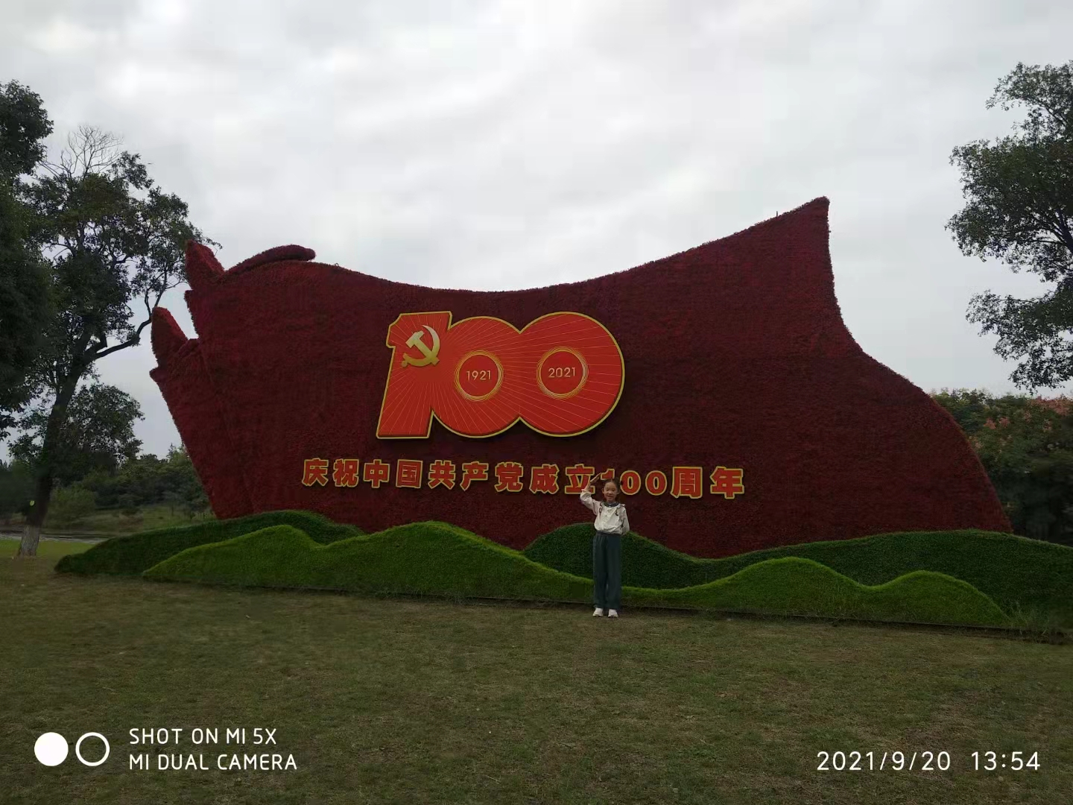
爱国有我

Slide 5
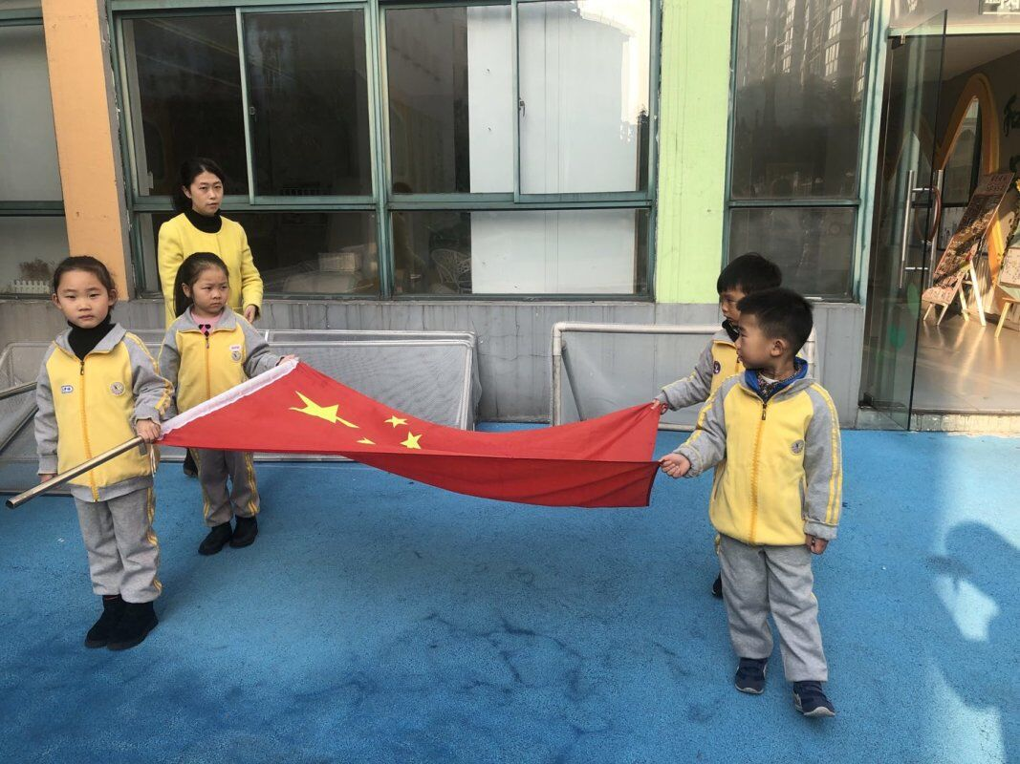
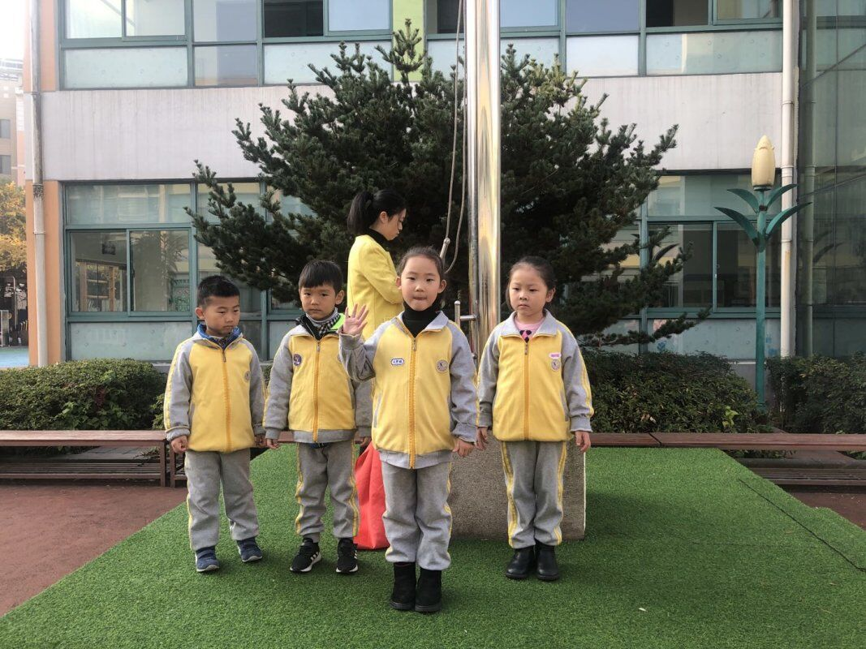
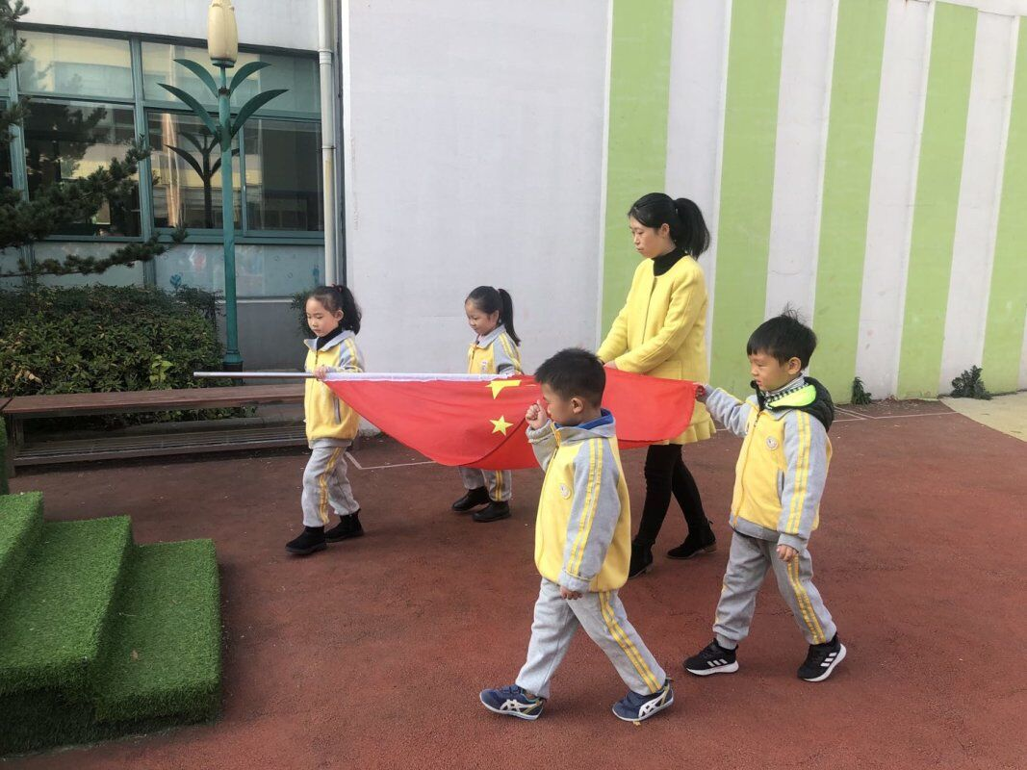
在幼儿园时，我参加过升旗仪式哦

Slide 6
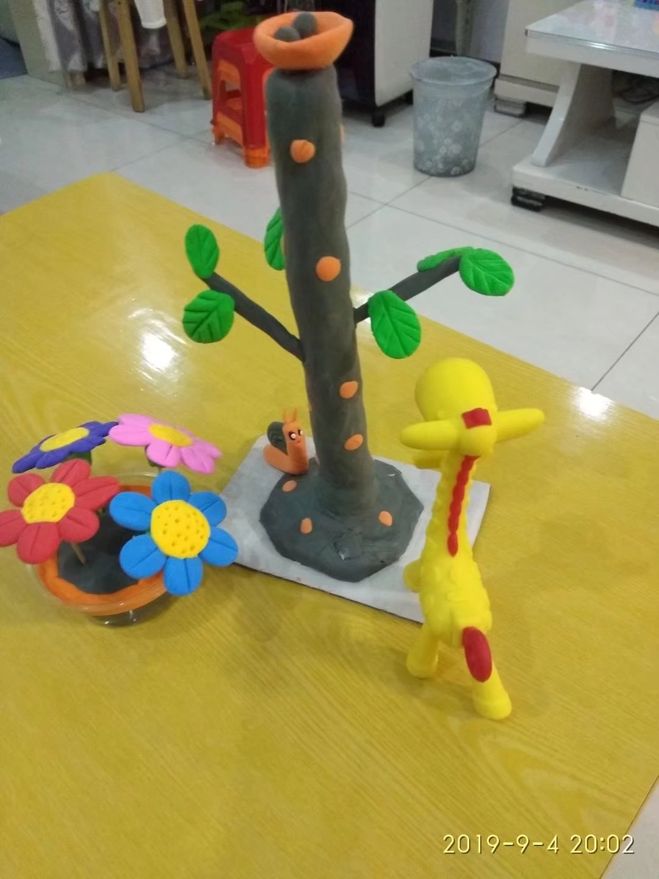
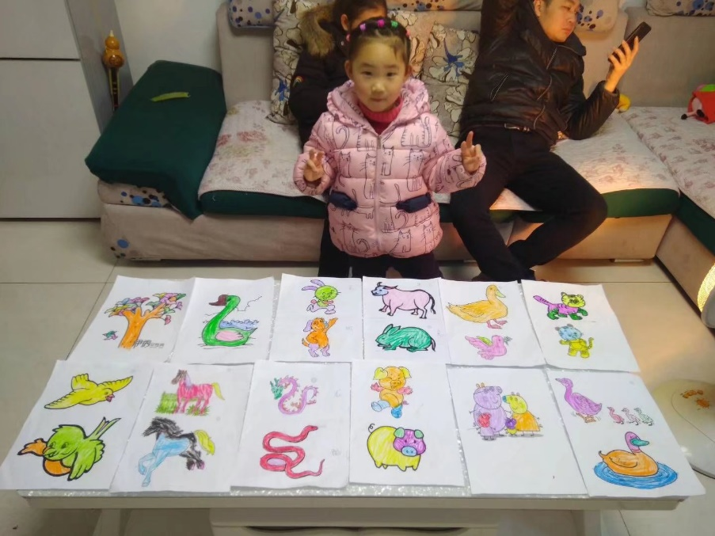
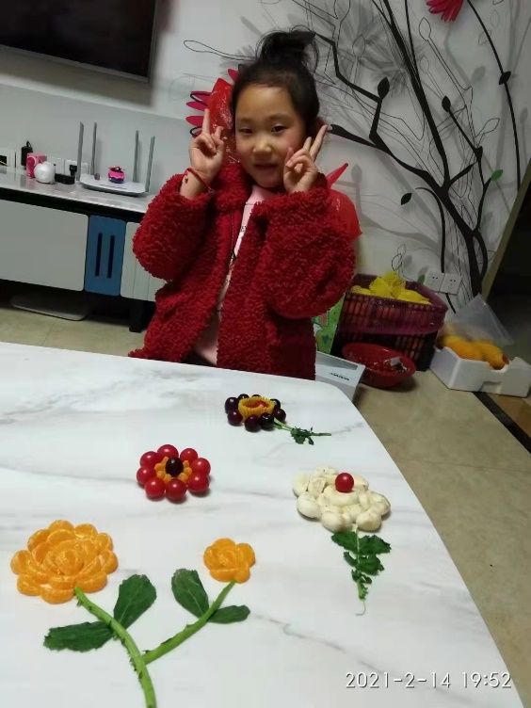
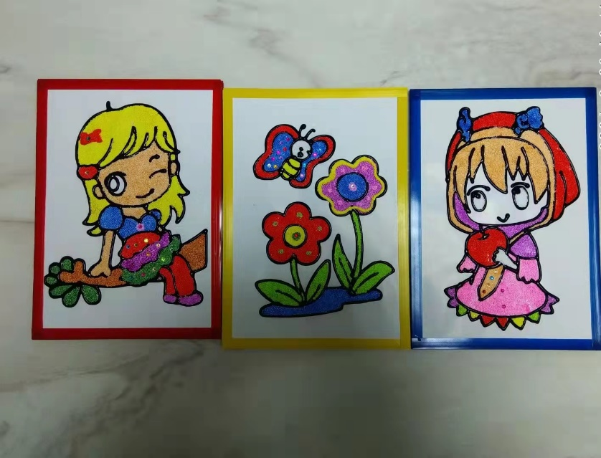
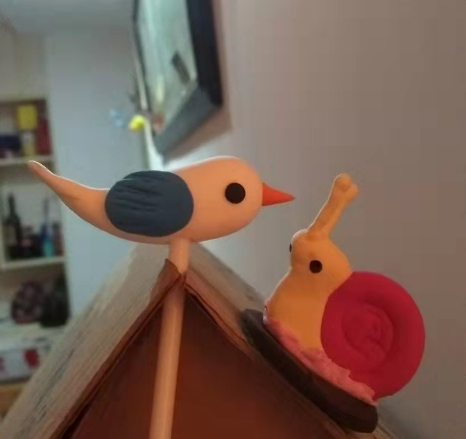
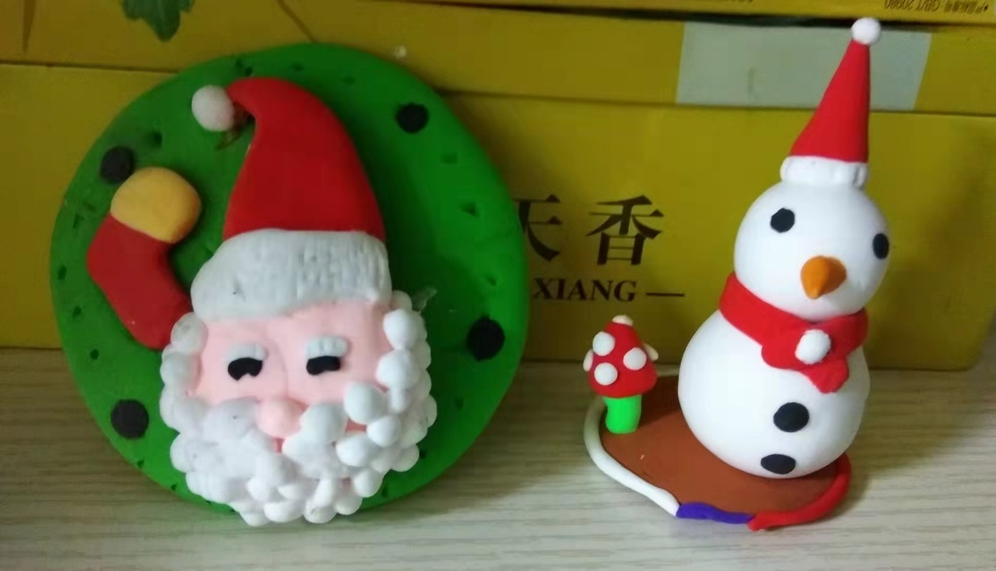
参观下我的手工吧

Slide 7
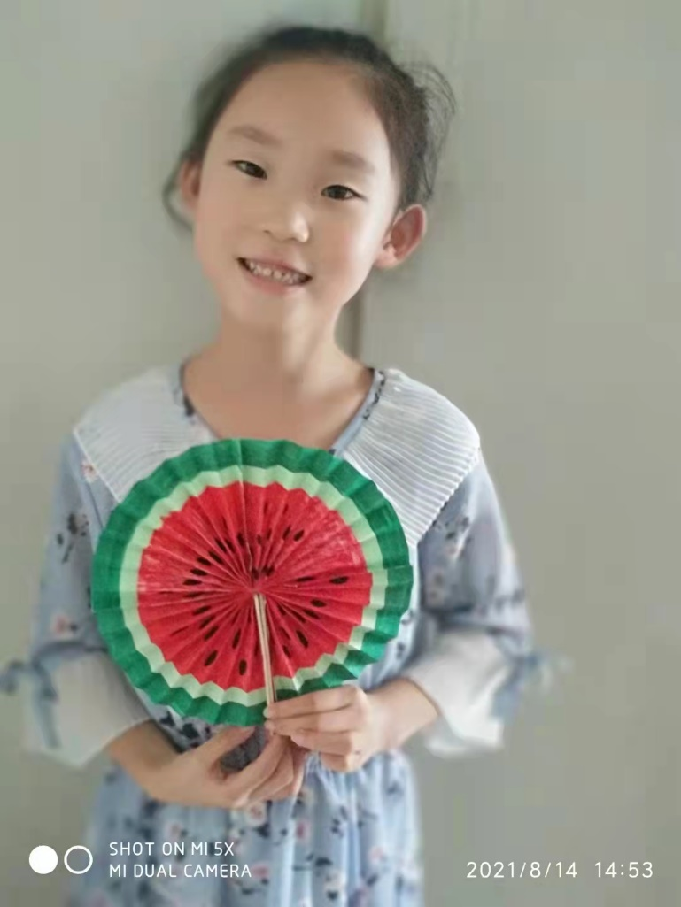
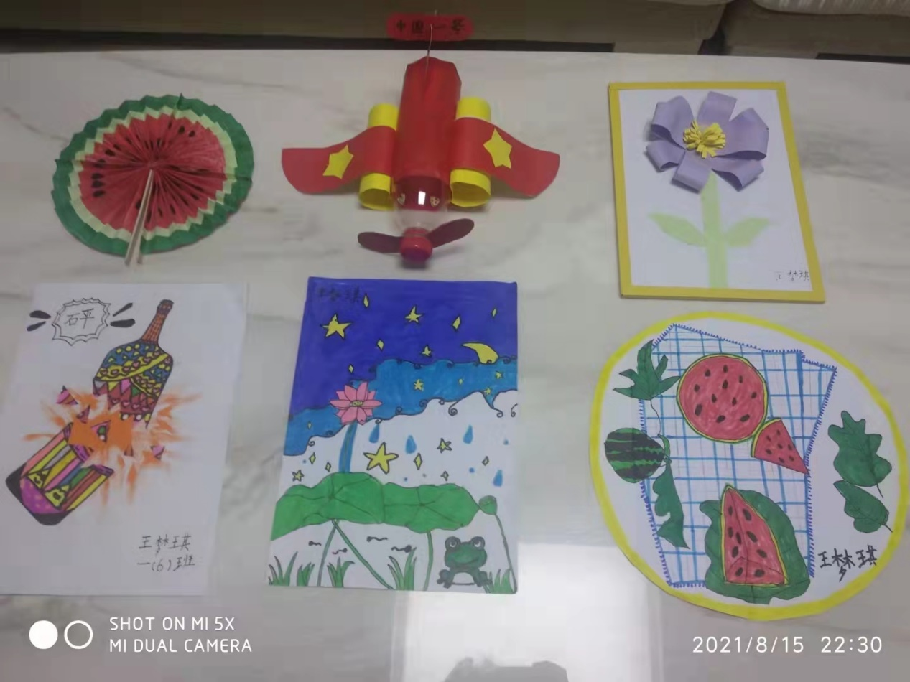
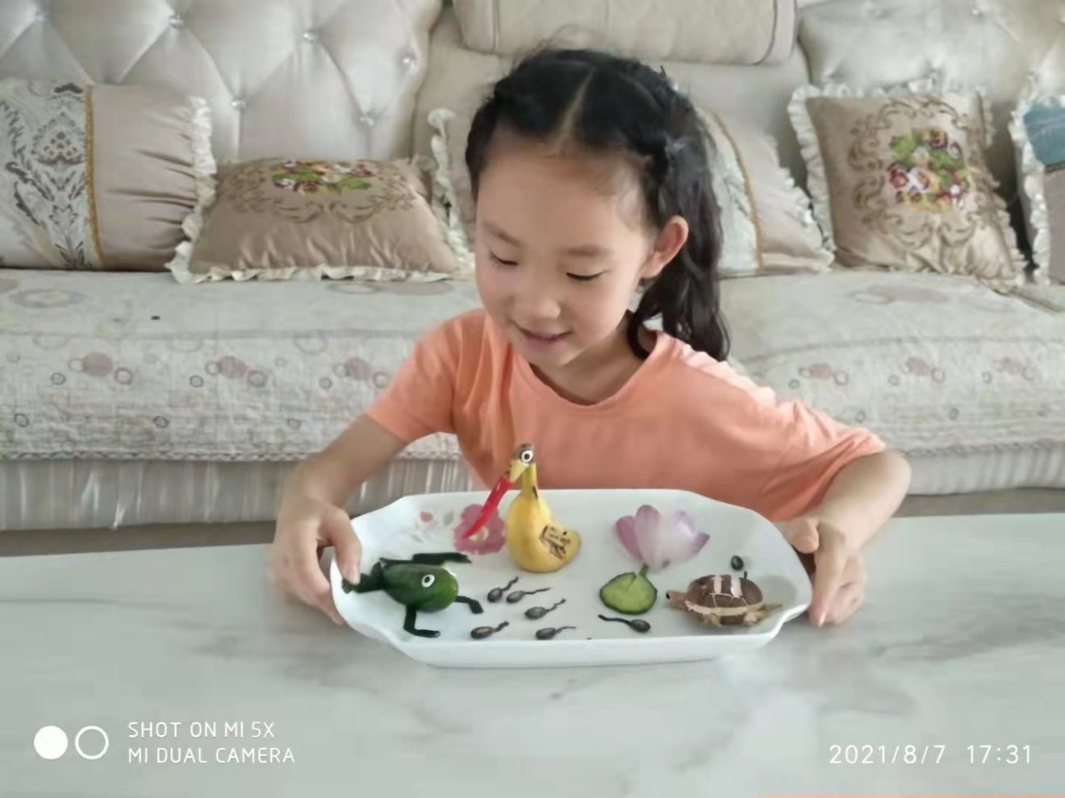

Slide 8
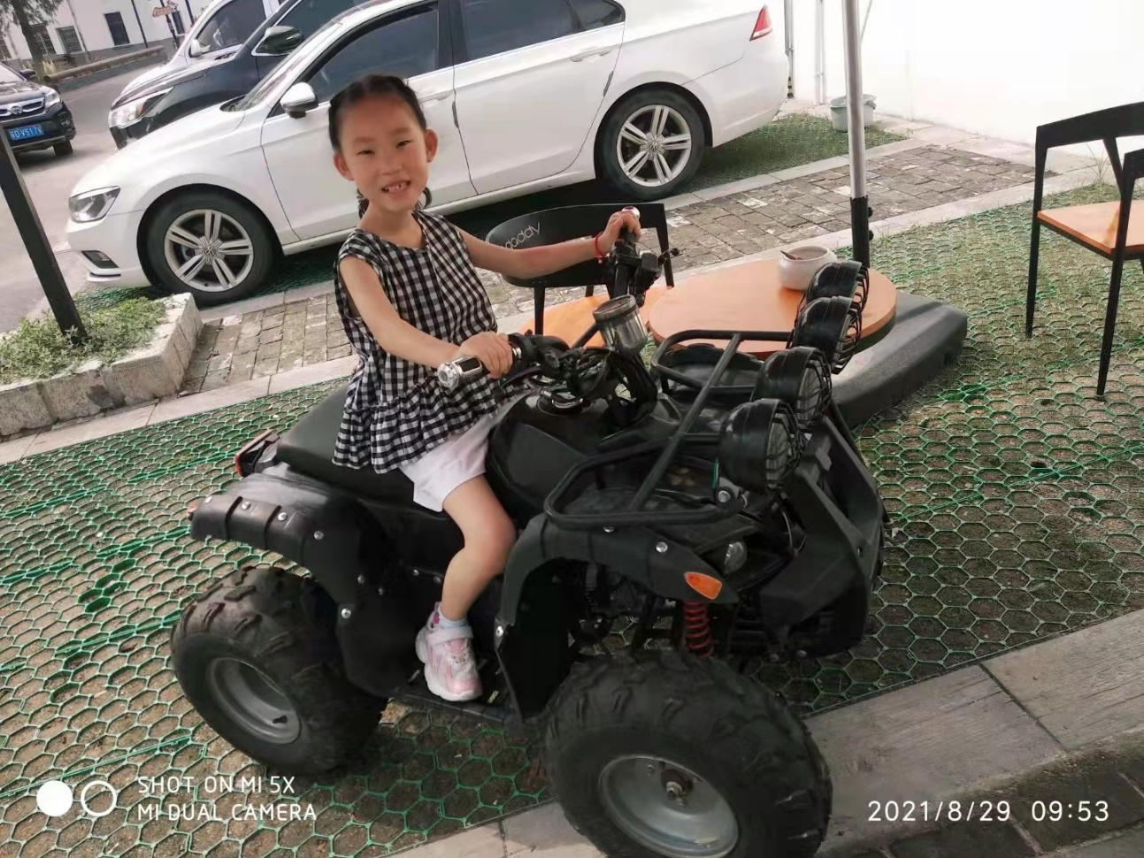
谢谢老师的教育，
谢谢同学的陪伴，
谢谢父母的照顾，
成为更好的自己，
大家一起加油吧！

Slide 9
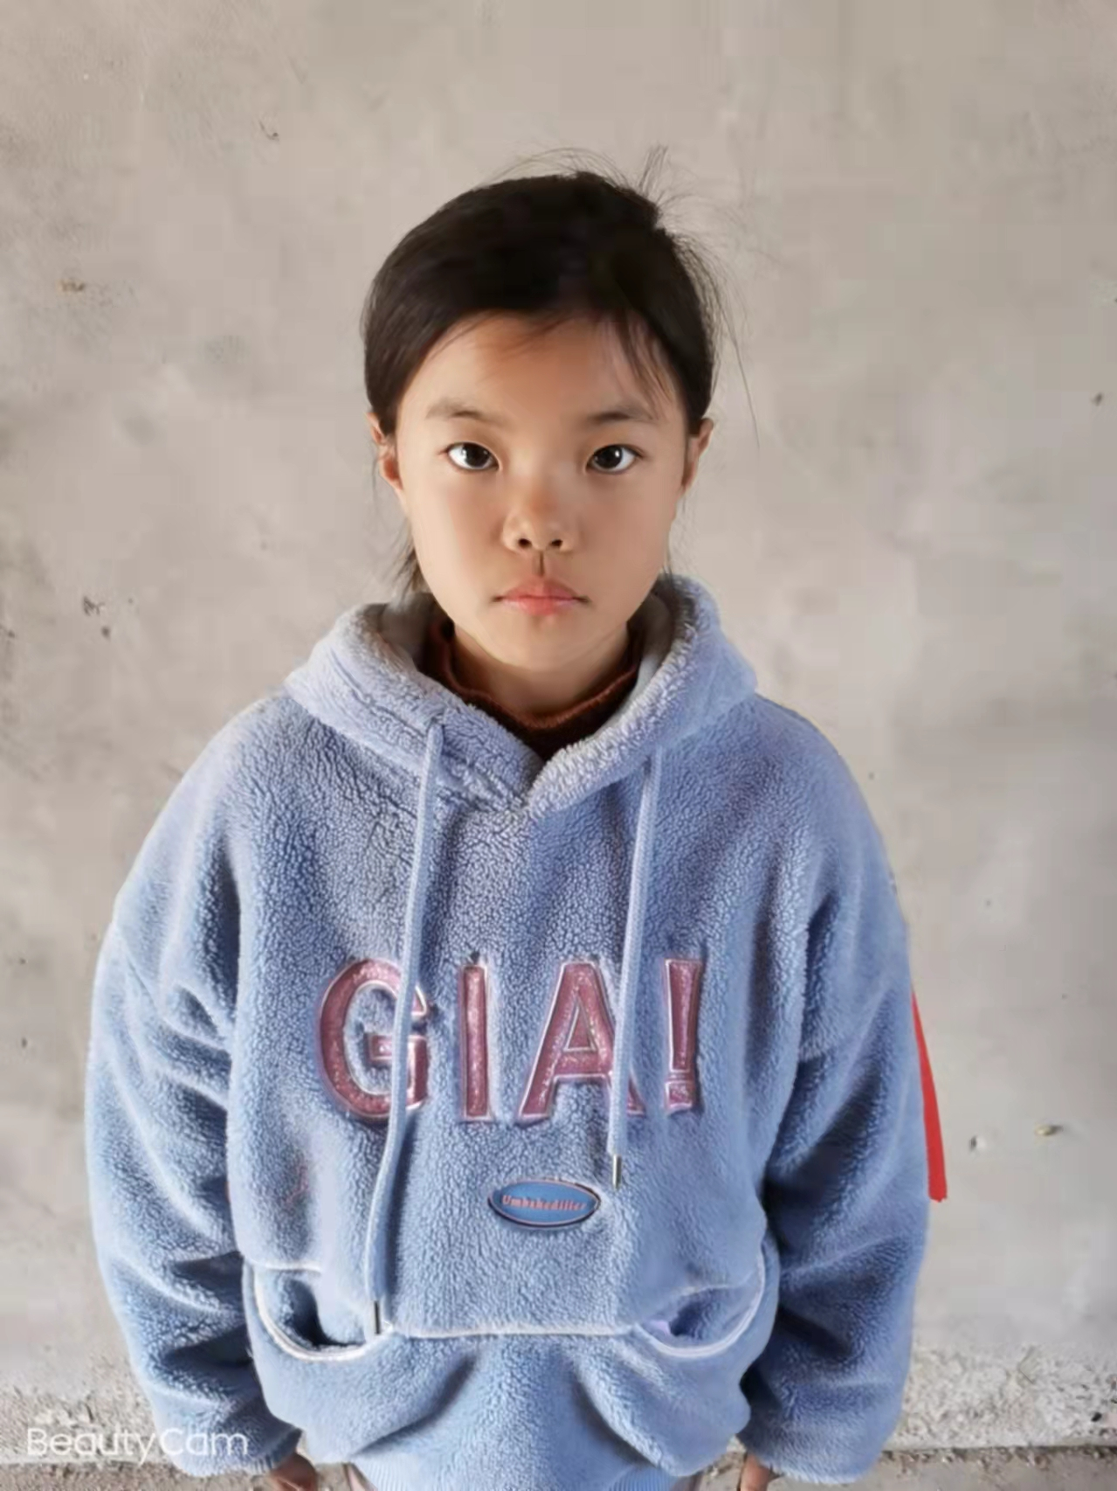
我是光荣升旗手
我是二（5)班的朱佳娸，在班中，我是老师的好帮手、同学的好伙伴。今天我非常荣幸地当上了升旗手，站在国旗下，我感到非常的高兴和自豪。“宝剑锋从磨砺出，梅花香自苦寒来”这是我很喜欢的一句话，总是以此激励自己，要一天天的进步。
我的爱好有很多：我喜欢唱歌、跳舞、画画。我最爱看课外书，“书籍是我们进步的阶梯，是我们的良师益友”。周末在家，我总是爱拿一本课外书，津津有味地阅读故事；我也有很多缺点：缺乏锻炼、体育成绩不是很理想，但我会努力克服缺点，争取做一名德智体美劳全民发展的好学生。

